Slide 1
A NEMZETKÖZI MÉRTÉKEGYSÉG-RENDSZER (SI)

Slide 2
SI alapegységek
mértékegység neve | jele | mennyiség neve | mennyiség jele
méter | m | hossz | l
kilogramm* | kg | tömeg | m
másodperc | s | idő | t
amper | A | elektromos áramerősség | I
kelvin | K | abszolút hőmérséklet | T
mól | mol | anyagmennyiség | n
kandela | cd | fényerősség | I_{v}

Slide 3
SI-prefixumok
Előtag | Jele | Szorzó
 |  | hatvánnyal | számnévvel
yotta- | Y | 10²⁴ | kvadrillió
zetta- | Z | 10²¹ | trilliárd
exa- | E | 10¹⁸ | trillió
peta- | P | 10¹⁵ | billiárd
tera- | T | 10¹² | billió
giga- | G | 10⁹ | milliárd
mega- | M | 10⁶ | millió
kilo- | k | 10³ | ezer
hekto- | h | 10² | száz
deka- | da (dk) | 10¹ | tíz

Slide 4
SI-prefixumok
Előtag | Jele | Szorzó
 |  | hatvánnyal | számnévvel
deci- | d | 10⁻¹ | tized
centi- | c | 10⁻² | század
milli- | m | 10⁻³ | ezred
mikro- | µ | 10⁻⁶ | milliomod
nano- | n | 10⁻⁹ | milliárdod
piko- | p | 10⁻¹² | billiomod
femto- | f | 10⁻¹⁵ | billiárdod
atto- | a | 10⁻¹⁸ | trilliomod
zepto- | z | 10⁻²¹ | trilliárdod
yokto- | y | 10⁻²⁴ | kvadrilliomod

Slide 5
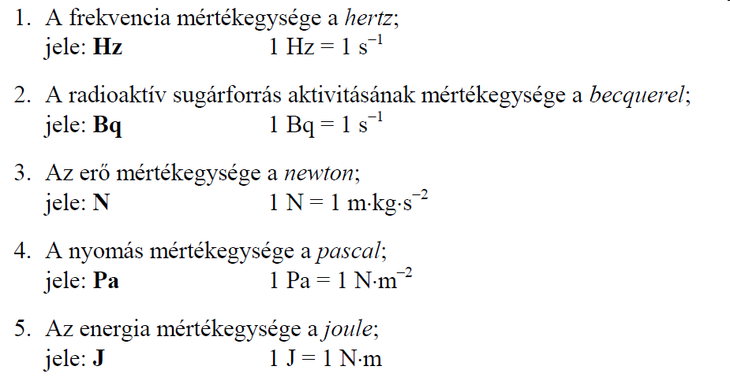
A Nemzetközi Mértékegység-rendszer származtatott egységei

Slide 6
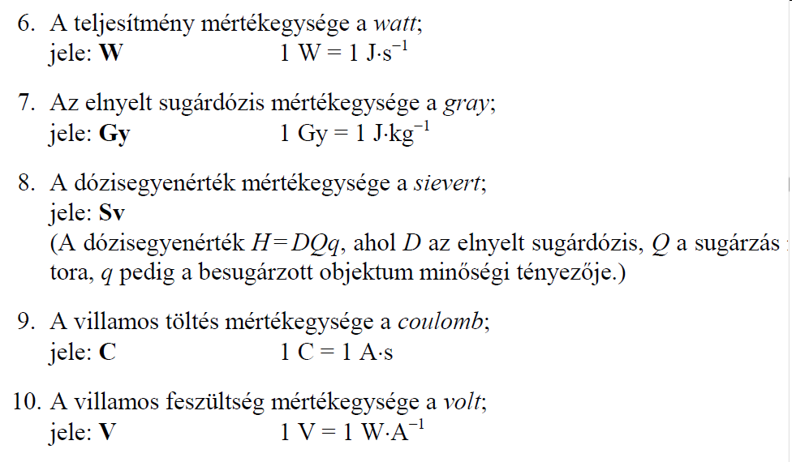
A Nemzetközi Mértékegység-rendszer származtatott egységei

Slide 7
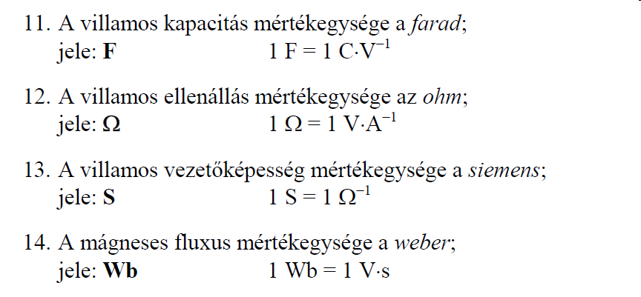
A Nemzetközi Mértékegység-rendszer származtatott egységei

Slide 8
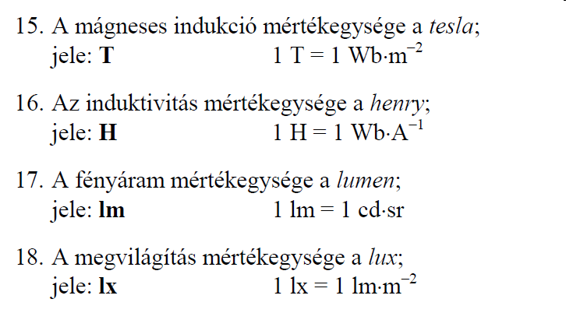
A Nemzetközi Mértékegység-rendszer származtatott egységei

Slide 9
Témakörök
Statika, erők, erőrendszerek
Szilárdságtan, igénybevételek
Súrlódás, munka, teljesítmény, hatásfok
Hidrosztatika, hidrodinamika, hőtan, áramlástan

Slide 10
Szilárd testek mechanikája
KINEMATATIKA
A mozgások leírásával és osztályozásával foglalkozik, de nem vizsgálja a mozgások okát, az erőket
DINAMIKA (erőtan)
A mozgások, leírásával foglalkozik úgy, hogy figyelemben veszi a mozgások okát, azaz a mozgásokat előidéző erők figyelembe vételével tárgyalja
KINETIKA
Azt vizsgálja, hogy erők hatására milyen mozgások jönnek létre
ENERGETIKA
A munkával és a munkaképességekkel foglalkozik
STATIKA
Az erőrendszereket és az egyensúly kérdéseit vizsgálja
MEREV TESTEK STATIKÁJA
SZILÁRDSÁGTAN
Notes:
Merev testek statikájában a testek alakváltozásától tekinthetünk el, a szilárdságtanban az alakváltozásokat és a testek teherbírását vizsgáljuk
A valóságban merev test nincs, ezért számításaink eltérnek a valóságtól, de amikor a bekövetkező alakváltozások kicsinyek és így számításaink eredményében jelentkező hiba elhanyagolható, munkát ill. bonyolult számításokat takaríthatunk meg. Természetesen meg kell becsülni, hogy ez az egyszerűsítés milyen nagyságrendű hibát okoz és meg kell fontolni, hogy megengedhető e. Ennek eldöntéséhez a statikai és szilárdságtani problémák megoldásában kellő elméleti ismeret, jártasság és gyakorlati tapasztalat szükséges.

Slide 11
Az erő
Erő: testeknek egymásra gyakorolt hatása, amelynek következtében testek fizikai jellemzői megváltoznak (mozgásállapot-, méret, vagy alakváltozás következhet be).
Jele: F
Mértékegysége: N (Newton)
1 N az erő, mely 1 kg tömegű testet 1m/s2 gyorsulással mozgat. 1 N = 1 mkg/s2 (Newton II. törvénye)

Slide 12
NEWTON TÖRVÉNYEI:
Newton I. törvénye, a tehetetlenség törvénye: minden test megtartja mozgásállapotát, azaz nyugalomban marad vagy az éppen meglevő sebességével egyenes vonalú, egyenletes mozgással halad egészen addig, amíg valamilyen erőhatás a testet mozgásállapotának megváltoztatására nem kényszeríti.
Newton II. törvénye, a hatás törvény: egy test gyorsulása egyenesen arányos a testre ható erővel.
F = m a
Newton III. törvénye az erő-ellenerő (hatás-ellenhatás) törvénye: két test kölcsönhatásakor mindkét test erővel hat a másikra, ezek az erők egyenlő nagyságúak és ellentétes irányúak. A két erőt erőnek és ellenerőnek nevezzük. (Statika I. alaptörvénye)

Slide 13
Az erő
Jele: F
Mértékegysége: N
VEKTORMENNYISÉG!
Az erő jellemzői:
Nagysága (mérőszám + mértékegység [ N ] ) skaláris mennyiség.
Iránya (az erő hatásából következtethetünk) Az irány helytől független, az a térbeli hatás-vonal, amelyen az erő a testet elmozdítani igyekszik.
Támadáspontja az erő helye
Értelme az adott hatásvonalon lehetséges kétféle elmozdulás egyikének meghatározása.
Az erő ábrázolása:
F₁

Slide 14
Az erő felbontása
Az erő adott irányú összetevőkre bontható szerkesztő eljárással.
F
F₁
F₂

Slide 15
Síkbeli közös ponton átmenő erőrendszerek eredője
Szerkesztés:
F₁
F₂
F₄
R
Az összetevő erők nyílfolyama folytonos, az eredőé pedig a kezdőpontból mutat a végpontba.
F₃

Slide 16
Párhuzamos erők eredője
Szerkesztés:
R
F1
F2
Az eredő erő nagysága egyenlő az erők nagyságának összegével, hatásvonalának helyét szerkesztjük.
R=F₁+F₂

Slide 17
Párhuzamos erők eredője
50 N
R
Számítással:
70 N
80 N
B
A
1 m
3 m
4 m
x₁
x₂
A „B” pontra számított nyomatékok algebrai összege egyenlő az eredőerő ugyanezen pontra vett nyomatékával.
R*x₁ = 50*1+70*4+80*8
50+280+640
X₁ = = 4,85 m
200

Slide 18
Mechanikai igénybevételek
Igénybevételnek nevezzük a külső erőknek a testekre gyakorolt alakváltoztató hatását.
Egyszerű igénybevételek a következők:
Húzás, nyomás
Hajlítás
Nyírás
Csavarás
Ha egy szerkezetet egyszerre többféle egyszerű igénybevétel terhel, összetett igénybevételről beszélünk.

Slide 19
A nyomaték
Az erő forgatóhatását forgatónyomatéknak nevezzük.
Jele: M
Mértékegysége: Nm
Számítása: A forgatónyomatékot bármely vonatkoztatási pontra számíthatjuk, az erőnek és a vonatkoztatási ponttól mért távolságának szorzatával.
A
F
M_{A} = F * a
a
F erő nyomatékát határozza meg A pontra, mely „a” távolságra van az erőtől.

Slide 20
IGÉNYBEVÉTELEK

Slide 21
Az igénybevétel az időbeli változása alapján lehet:
statikus, ha az igénybevétel időben állandó, vagy csak igen lassan, egyenletesen változik,
dinamikus , ha a terhelés időben változik, hirtelen, ütésszerű, lökésszerű pl. motorok indítása, ütközés stb.
fárasztó, ha az igénybevétel időben változik, és sokszor ismétlődik.

Slide 22
A feszültség
Egy testben külső erők hatására a keresztmetszetet egész területén megoszló belső erők lépnek fel. A felületegységre jutó belső erőt feszültségnek nevezzük.
A feszültség vektormennyiség.
A feszültség összetevőkre bontható, így lehet a keresztmetszet merőleges hatásvonalú (normális) és a keresztmetszet síkjába eső (csúsztató feszültség).
Jele: σ és τ
Mértékegysége: N/m2=Pa; N/mm2 = MPa
A megengedett feszültség az a feszültség, amelynek a hatására az anyag nem deformálódik.

Slide 23
Húzó- és nyomófeszültség
l₁
F
F
+σ
Számítása:
F
σ =
A
Mértékegysége:
N/m²
l₀
Δl
F
-Δl
-σ
F
l₁

Slide 24
Szakítóvizsgálat
Elve:

Slide 25
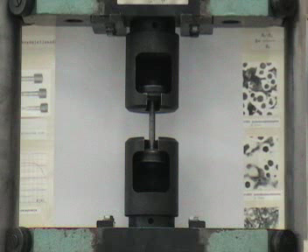
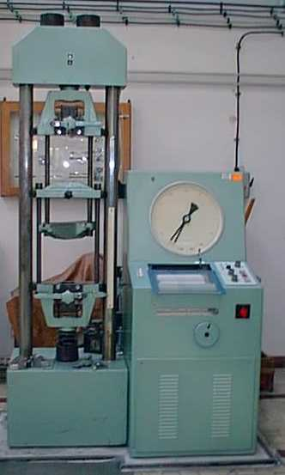
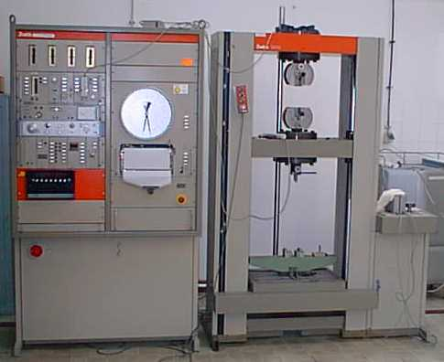
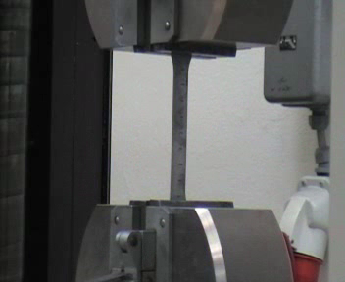
Szakítógépek

Slide 26
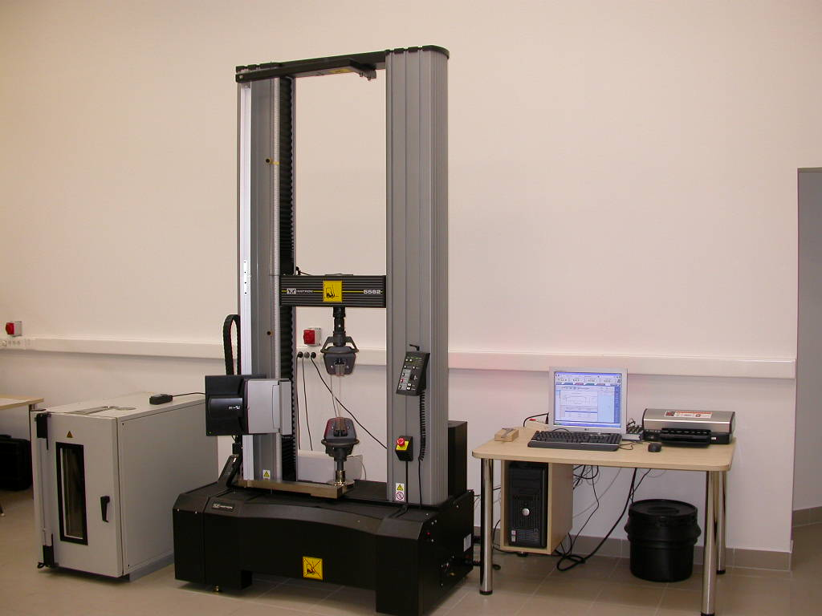
Szakítógépek

Slide 27
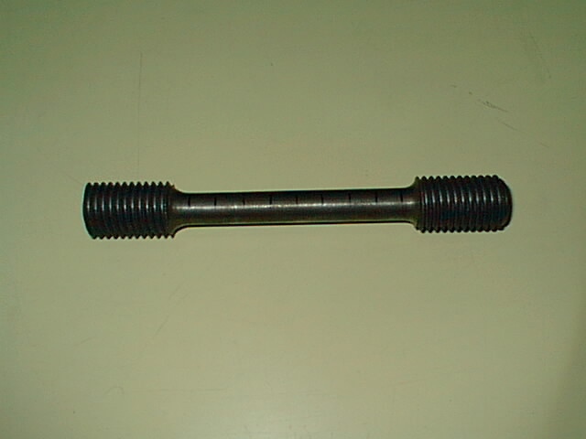
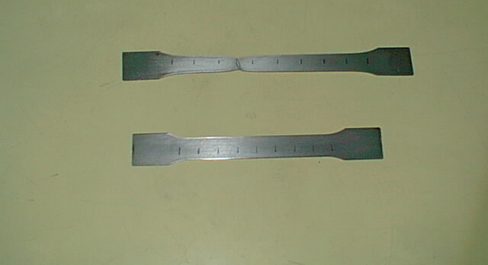
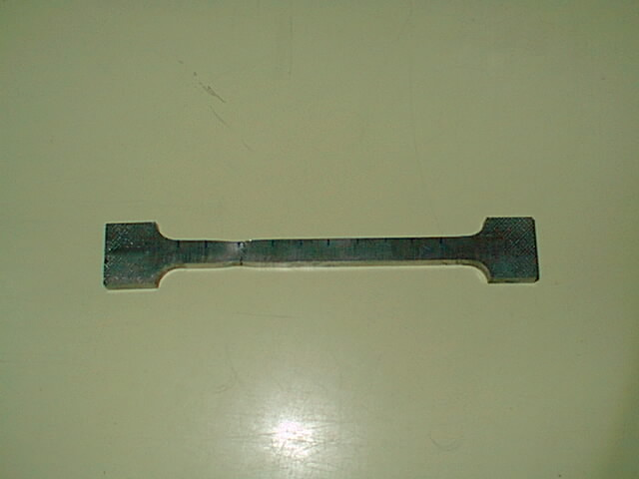
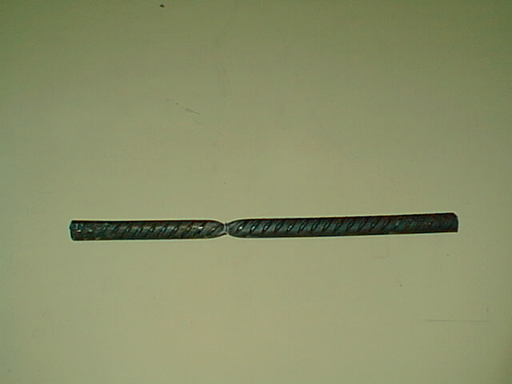
Szakítópróbatest
Menetes befogás
Lemez próbatest
betonacél

Slide 28
Szakító diagram
A szakítógép a próbatest összes megnyúlásának függvényében rajzolja meg a próbatest által felvett erőt. A függőleges tengelyen az erőt (jele: F) N-ban vagy kN-ban, a vízszintes tengelyen pedig a jeltávolság megnyúlását (jele:ΔL) tüntetjük fel mm-ben.

Slide 29
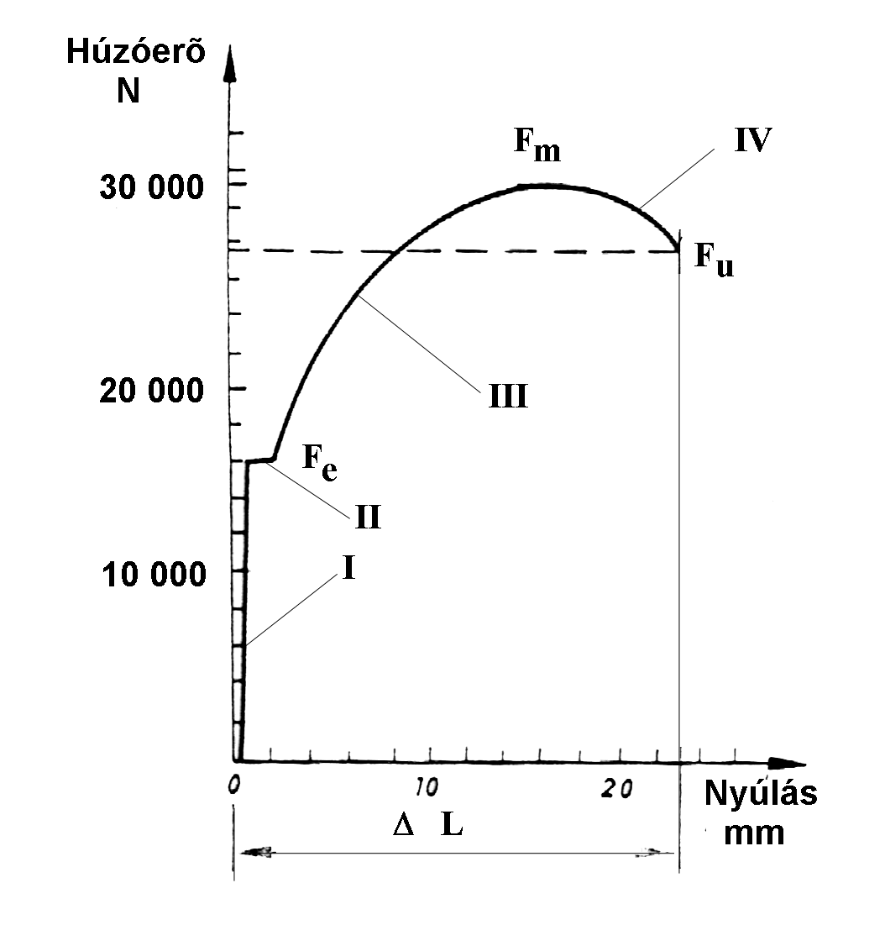
Szakítódiagram szakaszai
I. Egyenletes megnyúlás szakasza, az alakváltozás rugalmas. Az alakváltozás és a feszültség lineáris összefüggésben van.
σ = E .ε (Hooke törvény )
II-III. Maradó alakváltozás szakasza.
II. Fe erő hatására a próbatest az erő növelése nélkül nyúlik. Ezt a nyúlást folyásnak nevezzük. Maradó alakváltozás.
III. Fm a húzóerő maximuma, a szakítóerő. Egyenletes alakváltozás szakasza.
IV. Kontrakciós szakasz.
Csökkenő erőhatásra bekövetkező nyúlás. Fu erő hatására jön létre a szakadás.
Képlény alakváltozás.

Slide 30
Különböző anyagok szakítódiagramjai

Slide 31
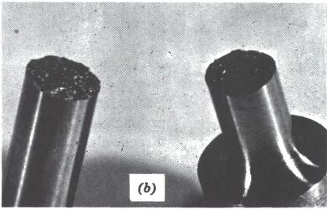
Rideg törés

Slide 32
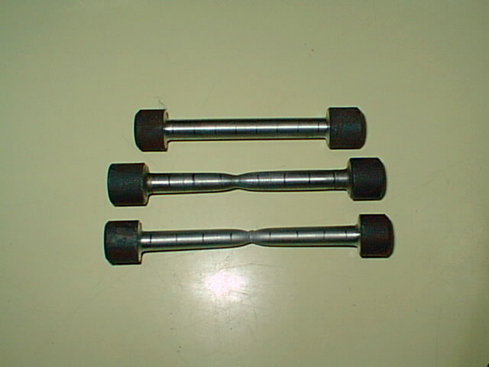
Hengeres lágyacél szakítása

Slide 33
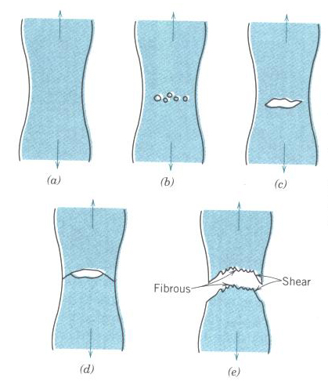
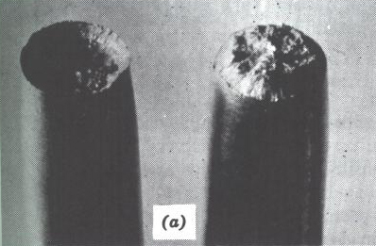
Normál feszültség hatására bekövetkező törés

Slide 34
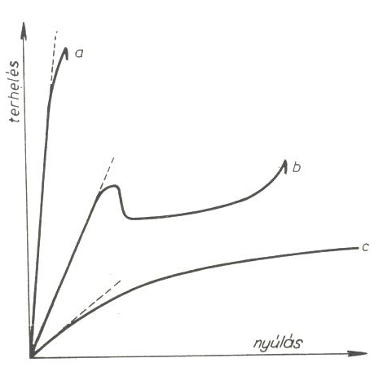
Műanyagok szakítódiagramja
a rideg anyag pl. hőre nem lágyuló műanyagok
b. szívós pl. PA
c. lágy anyag pl. PE

Slide 35





Szakítóvizsgálattal megállapítható jellemzők
Szakítószilárdság:
Folyáshatár:
Szakadási nyúlás:
%
Kontrakció:
%

Slide 36
Hooke-törvény
Hooke-törvénye a σ= f(ε) függvénykapcsolatot vizsgálja
Az egyenletes nyúlás szakaszában a fajlagos nyúlás egyenesen arányos a feszültséggel. E=Δσ/Δε
feszültség:
fajlagos nyúlás: ε=
Ahol: F az erő
E rugalmassági (modulus) tényező
Δl a relatív megnyúlás
lo a kezdeti hossz
ε fajlagos nyúlás

Slide 37
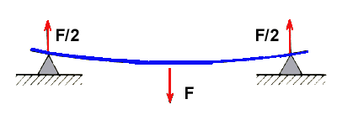
A hajlítás
Állandó keresztmetszetű egyenes rudat a végein közös síkban fekvő, azonos nagyságú, ellentétes értelmű Mh nyomatékú erőpárok terhelnek.
A hajlítás tengelyében a feszültség 0, a szélső szálban pedig a legnagyobb
A hajlítás alapegyenlete:
Mh
σmax =
K
K Keresztmetszeti tényező, amely a keresztmetszet alakjára és méreteire, és a szélső szál távolságára utal.

Slide 38
Tartó támasztóerőinek méretezése
Méretezés tiszta hajlításra:
Feszültség szempontjából a tiszta hajlítással terhelt rudakat az alapegyenlet felhasználásával méretezzük (ellenőrizzük).
Először a szükséges keresztmetszeti tényezőt számítjuk ki a terhelés és a megengedett feszültség ismeretében.
M_{h}
K_{szüks} =
σ_{meg}
A keresztmetszet alakját és bizonyos méreteit szabadon választhatjuk, de a keresztmetszeti tényező értéke nem lehet kisebb a kiszámítottnál.
Az adatok táblázatokból kereshetők ki.

Slide 39
A nyírófeszültség
A nyíróerők hatására a nyírásra igénybe vett test két szomszédos keresztmetszete igyekszik elcsúszni egymáson, vagyis a keresztmetszeteken feszültségek ébrednek.
Ezek nagysága a keresztmetszet mentén állandó és eredőjük a nyíróerővel tart egyensúlyt
A tiszta nyírás alapegyenlete:
F
τ =
A
A – a keresztmetszet területe

Slide 40
A csavaró feszültség
Ha egy rúd végeit azonos nagyságú ellentétes értelmű nyomatékkal terhelik, a rúdban csavaró igénybevétel ébred.
A csavarás alapegyenlete:
M_{cs}
τ_{max} =
K_{p}
K_{p} – poláris keresztmetszeti tényező

Slide 41
Összetett igénybevételek
Ha két egyszerű igénybevétel egyidejűleg terhel egy testet összetett igénybevételről beszélünk.
Esetei:
Valamelyik egyszerű igénybevétel következtében fellépő feszültség jóval meghaladja a másikat.
Ha a két egyszerű igénybevétel okozta feszültségek azonosak – vagy csak σ vagy csak τ – akkor egyirányú összetett igénybevétellel van dolgunk.
Ha az egyszerű igénybevételek miatt fellépő feszültségek különbözőek, akkor többirányú összetett igénybevételről beszélünk.

Slide 42
A súrlódás
A súrlódás az érintkező testek közötti ellenállás, amely a mozgást akadályozza.
Az egymáson elmozduló testekre a súrlódás következtében a súrlódó erő hat. A súrlódó erő (S) nagysága függ a testeket összeszorító erőtől (F_{N}) és a testek érdességének a mértékétől.
A testek érdességének mértékét a súrlódási tényező fejezi ki. (μ).
S = μ * F_{N}
Mértékegysége: N
Megjelenési formái: csúszó súrlódás, gördülés.

Slide 43
Az energia
Mechanikai munkavégzés eredményeképpen valamely test alakja, helyzete vagy mozgásállapota – erő hatására - megváltozik.
W = F * s N * m = J
Az energia a munkavégző képességet fejezi ki.
m * v²
E =
2
Az energia megjelenési formái: helyzeti energia, mozgási energia, hőenergia, villamos energia, atomenergia stb…

Slide 44
A teljesítmény és hatásfok
A teljesítmény az egységnyi idő alatt végzett munka.
W
P = W
t
A hatásfok a hasznos teljesítmény és az összes teljesítmény (energia) aránya.
P_{haszn}
η =
P_{összes}
A hatásfok mértékegység nélküli szám...

Slide 45

Folyadékok jellemzői
Sűrűség : összefüggéssel számítható.
Dermedés: a folyékony halmazállapotból a szilárd halmazállapotba való átmenet.
Párolgás: a cseppfolyós halmazállapotból a légnemű halmazállapotba való átmenet, amely bármely hőmérsékleten végbemegy. Elvileg minden anyag párolog.
Viszkozitás: a folyadék alakváltozással szembeni ellenállásának számértékét adja. A folyadékok hígfolyósságára utal.
Fajhő: Az a hőmennyiség, mely valamely anyag tömegegységének egy Celsius-fokkal való felmelegítésére szükséges.

Slide 46
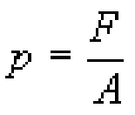
A nyomás
Nyomás: a nyomóerő és a nyomott felület hányadosaként meghatározott fizikai mennyiség. Mértékegysége 1 Pa = 1 N/m²

Slide 47
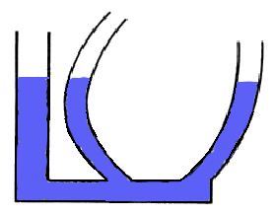
A nyomás terjedése nyugvó folyadékban
A folyadékra vagy gázra ható külső felületi erő által létrehozott nyomás a folyadékban vagy gázban minden irányban gyengítetlenül terjed.
Föld gravitációs terében elhelyezkedő kis kiterjedésű folyadéktér elemeire ható súlyerők jó közelítéssel párhuzamosak és a földfelszínre merőlegesek, így mondhatjuk, hogy a nehézségi erőtér hatása alatt álló folyadéktérben a nyomás egy vízszintes felület minden pontjában egyenlő. Azokat az edényeket vagy edényrendszereket, melyek között a folyadék vagy gáz szabadon áramolhat, közlekedő edényeknek nevezzük.

Slide 48
Oldal- és fenéknyomás
A nyomás egy adott helyen minden irányba hat.
Az edény alján a nyomás nem a folyadék mennyiségétől függ, hanem a folyadék szabad felszínének az edény aljától mért távolságától.

Slide 49
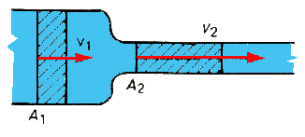
Az áramló folyadék
Folytonossági törvény:
Összenyomhatatlan folyadék stacionárius áramlására fennáll, hogy az áramlási cső keresztmetszetének és az ott felvett sebességnek a szorzata a cső bármely helyén állandó.
A₁v₁=A₂v₂

Slide 50


Bernoulli egyenlet
A tétel tulajdonképpen azt mondja ki, hogy a folyadék egységnyi tömegére vonatkoztatott mozgási energiájának, nyomásból származó munkavégző képességének és helyzeti energiájának összege egy áramvonal mentén állandó.
Az összefüggésben szereplő, a folyadék sebességéből származó
nyomást dinamikus vagy sebességnyomásnak, a p-vel jelölt nyomást statikus nyomásnak, míg a szorzattal értelmezett mennyiséget hidrosztatikai nyomásnak nevezzük.

Slide 51
A veszteséges áramlás jellemzői
Minden áramlásnál veszteségek lépnek föl. Áramló folyadékok esetén sok egyedi ellenállás keletkezik, amelyek összeadódnak és így nyomásveszteség jön létre:
folyadékrészecskék egymáson való súrlódása (folyadéksúrlódás)
a vezetékfalon keletkező súrlódás (mechanikai súrlódás)
irányváltozások és keresztmetszet változások következtében

Slide 52
A hő fogalma
Hő: az az energia, amely hőmérséklet-különbség miatt vándorol egyik helyről a másikra.
Hőáramlás: a hő terjedésének olyan módja, amelyben a melegebb anyag a hidegebbel magától egyszerűen összekeveredik. Olyan közegekben jön létre, amelyeknek részecskéi nem helyhez kötöttek.
Hővezetés: a hő terjedésének olyan módja, amelyben a melegebb rész nagyobb mozgási energiával rezgő részecskéi "ütközések" révén átadják energiájuk egy részét a szomszédos részecskéknek. Olyan közegekben jön létre, amelyeknek részecskéi helyhez kötöttek.
A hőmérséklet Si-alapmennyiség.
Mértékegysége: Celsius-fok; Kelvin-fok=-273 Celsius-fok.

Slide 53
A fajhő
Az a hőmennyiség, mely valamely anyag tömegegységének egy Celsius-fokkal való felmelegítésére szükséges.

Slide 54
A hőtágulás
A folyadékok és a szilárd testek hőtágulásának mértéke egyenesen arányos a hőmérséklet-változással.
ΔV = βV₀ΔT
Ahol V₀ a 0ºC-on mért kezdeti térfogat, ΔT a hőmérséklet változása a 0ºC-hoz képest, β az ún. térfogati hőtágulási együttható, amelynek mértékegysége 1/ºC, az anyagi minőségre jellemző állandó.

Slide 55

A gázok normál állapota
A tömeg, a térfogat, a nyomás, és a hőmérséklet egyértelműen meghatározzák a gáz egyensúlyi állapotát. Ezek a fizikai mennyiségek az állapotjelzők, vagy állapothatározók. Bármelyik állapotjelző megváltoztatása legalább egy , de inkább több állapotjelző változását vonja maga után.
Az általános gáztörvény megadja a kapcsolatot egy adott mennyiségű ideális gáz állapotjelzői között, két különböző állapotban

Slide 56
A hőtan fő tételei
A termodinamika első fő tétele: egy anyagi rendszer belső energiájának megváltozása egyenlő a közölt hő és a rendszeren végzett mechanikai munka előjeles összegével. ΔE = Q + W
A termodinamika második főtétele szerint a természetben külső behatások nélkül midig a hőmérséklet kiegyenlítődésére irányuló folyamatok zajlanak le: azaz hő magától nem kerülhet az alacsonyabb hőmérsékletű helyről a magasabb hőmérsékletű helyre.
A termodinamika harmadik főtétele szerint az abszolút zéruspont (0 K) nem érhető el.

